Slide 1
CAP III. METODE ŞI TEHNICI DE STUDIU ŞI ANALIZĂ A PROCESULUI DE PRODUCŢIE ŞI A ORGANIZĂRII LUI
3.1 Metode de studiu şi analiză a procesului de producţie
Pentru a face o analiză a modului de organizare a procesului de producţie se folosesc numeroase metode, dintre care cele mai folosite sunt următoarele:
a. graficul de analiză generală a procesului de producţie;
b. graficul de analiză detaliată a procesului de producţie;
c. graficul de circulaţie.

Slide 2


a. Graficul de analiză generală a procesului de producţie
...se întocmeşte pentru un singur produs, reper sau piesă, având rolul de a da o imagine de ansamblu asupra întregului proces de producţie.
Elaborarea acestui grafic presupune evidenţierea operaţiilor de control simbolizate cu şi a operaţiilor de bază simbolizate cu
✓ Observaţii:
Graficul de analiză generală prezintă fluxul tehnologic principal şi locurile în care intră în acest flux, fluxurile tehnologice secundare.
Numerotarea operaţiilor din fluxul tehnologic se face în succesiunea fiecărui fel de operaţie în parte, începând cu fluxul tehnologic principal şi continuând cu numerotarea operaţiilor din fluxurile tehnologice secundare, din locul de unde acestea intră în fluxul tehnologic principal.
Atât operaţiile de bază cât şi cele de control sunt însoţite pe grafic de duratele lor de execuţie.

Slide 3



b. Graficul de analiză detaliată a procesului de producţie
...face o analiză mai amănunţită a procesului de producţie urmărind în afara operaţiilor de bază şi de control şi operaţiile de transport aşteptare şi depozitare .
✓ Observaţii:
Graficul de analiză detaliată prezintă odată cu simbolurile specifice celor cinci operaţii şi timpul lor de execuţie, distanţele de transport (pentru operaţiile de transport) şi numărul de muncitori care execută fiecare operaţie în parte.
Graficul se elaborează de două ori: odată pentru situaţia existentă, iar dacă procesul de producţie suferă unele îmbunătăţiri, graficul se mai întocmeşte şi pentru situaţia îmbunătăţită

Slide 4
✓ Observaţii (cont):
Se compară rezultatele celor două variante de grafic de analiză detaliate şi apoi se calculează efectele economice-reduceri de durate de execuţie, scurtare de distanţe de transport sau reducere de număr de muncitori.
Graficele de analiză detaliata se execută în formulare tipizate, care au un antet în care se înscriu date referitoare la procesul de producţie pentru care se face analiza.

Slide 5
c. Graficul de circulație
...este o reprezentare pe o suprafaţă dată a graficului de analiză detaliată.
✓ Observaţii:
Graficul de circulație redă la o scară convenabilă amplasarea diferitelor locuri de muncă pe suprafaţa de producţie, fluxurile de materii şi materiale dintre aceste locuri de muncă şi distanţele dintre acestea.
Simbolurile folosite sunt comune cu cele ale graficului de analiză detaliată şi se întocmeşte atât pentru situaţia existentă cât şi pentru situaţia îmbunătăţită.

Slide 6
Exemplu:
O societate comercială specializată în realizarea unor repere pentru industria construcţiilor de maşini prelucrează produsul P, al cărui proces tehnologic presupune următoarea succesiune a operaţiilor de prelucrare:
turnare;
control tehnologic;
tratament termic;
control tratament termic;
prelucrări mecanice;
control prelucrări mecanice;
montaj;
finisaj;
probe;
ataşare etichetă produs;
ambalare;
control final.
Paralel cu procesul tehnologic principal se desfăşoară alte două procese de producţie:
• executare etichete;
• executare cutii de ambalaj.

Slide 7
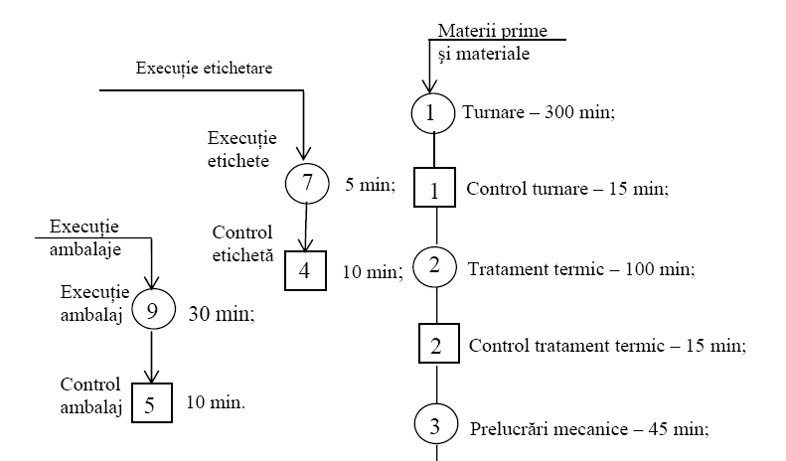

Slide 8
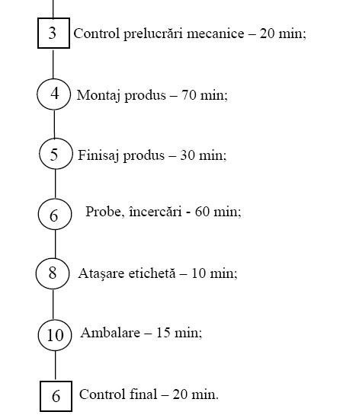
Durata totală a ciclului de producţie a produsului P este de 755 minute sau
de aproximativ 13 ore.
Figura 3.1 Graficul de analiză a procesului tehnologic al produsului P.

Slide 9
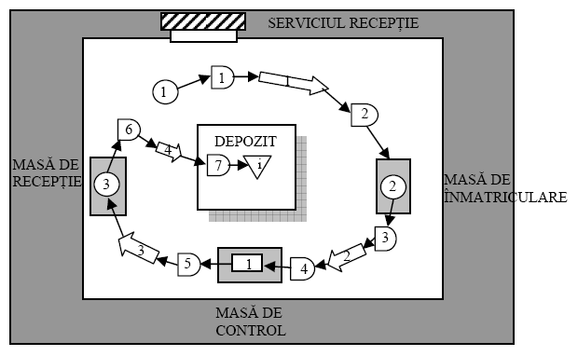
În urma executării procesului tehnologic al produsului P, descris cu ajutorul graficului de analiză generală, acesta se depozitează într-unul din depozitele de produse finite ale societăţii.
Înaintea depozitării, loturile de produse sunt recepţionate, înmatriculate şi controlate la serviciul de recepţie al societăţii.
Toate operaţiile desfăşurate pe suprafaţa acestui serviciu sunt descrise în figura 3.2.
Figura 3.2 Graficul de circulaţie – situaţia existentă

Slide 10
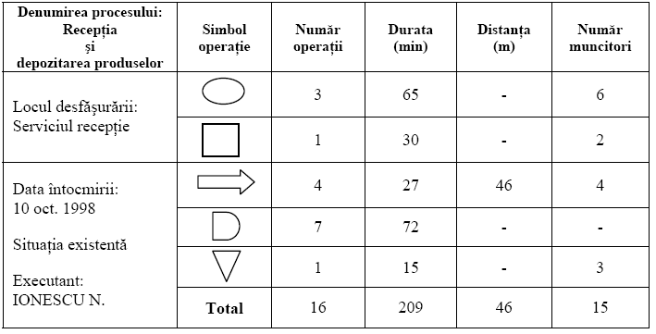
Graficul de analiză detaliată – situaţia existentă.
Tabelul 3.1
10 oct. 2010

Slide 11
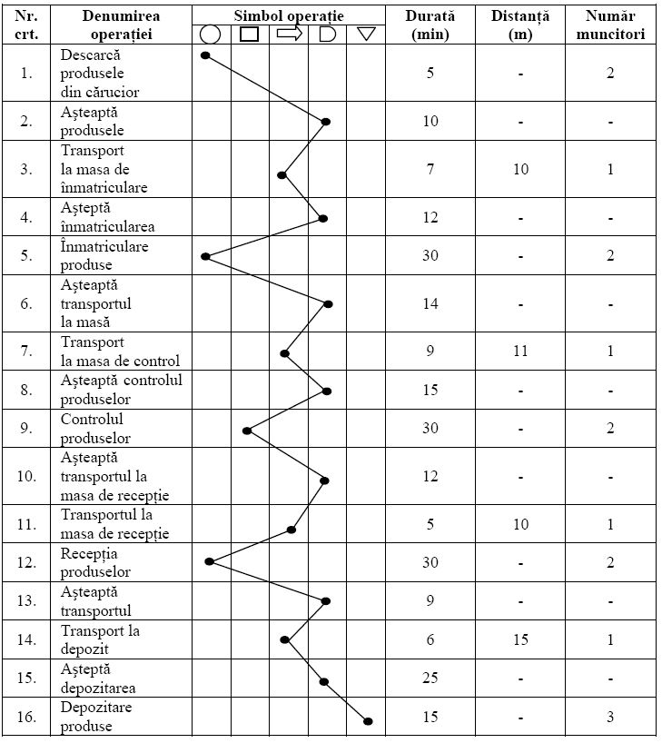
Tabelul 3.1
(detaliere)

Slide 12
Graficul de circulaţie – situaţia îmbunătățită
În urma rezultatelor analizei rezultatelor obţinute în graficul de circulaţie şi graficul de analiză detaliată, se poate constata faptul că în urma unor măsuri organizatorice ar putea fi reduşi timpii de aşteptare ai produselor între operaţii şi distanţele de transport.
Astfel, cele trei mese de înmatriculare, control recepţie, ar putea fi alăturate, eliminându-se în acest fel operaţiile de transport şi aşteptare dintre cele trei operaţii.
Modul de desfăşurare al procesului în urma acestor măsuri este descris cu ajutorul graficului de circulaţie – situaţia îmbunătăţită, din figura 3.3.

Slide 13
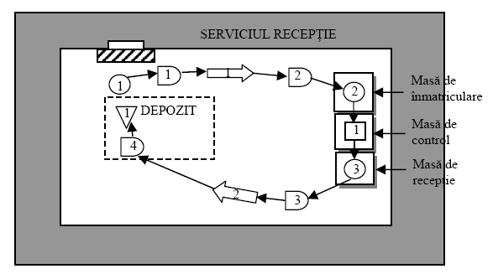
Figura 3.3 Graficul de circulaţie – situaţia îmbunătățită

Slide 14
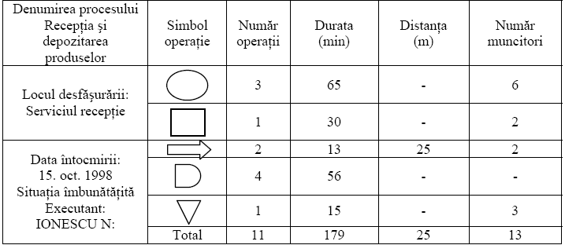
Graficul de analiză detaliată – situaţia îmbunătățită.
Descrierea procesului de producţie obţinut în urma măsurilor organizatorice propuse se poate face și cu ajutorul graficului de analiză detaliată – situaţia îmbunătăţită, din tabelul 3.2.
Tabelul 3.2
15oct. 2010

Slide 15
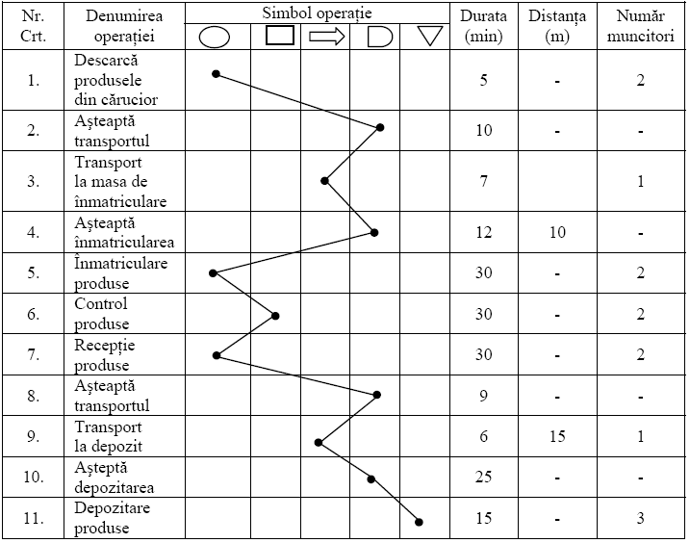
Tabelul 3.2
(detaliere)

Slide 16
Concluzii:
Comparând rezultatele înscrise în cele două grafice de analiză detaliată (situaţia existentă şi situaţia îmbunătăţită), se observă:
o reducere a numărului de operaţii de la 16 la 11,
o reducere a duratei operaţiilor cu 30 minute (de la 209 minute la 179 minute),
o reducere a distanţei parcurse cu 21 m,
o reducere a numărului de muncitori cu 2 persoane.

Slide 17
3.2 Metode de dimensionare a suprafeţelor de producţie
În urma analizei modului de organizare a procesului de producţie poate rezulta necesitatea unor modificări de fluxuri tehnologice sau de amplasări sau reamplasări de utilaje.
În acest caz este nevoie să se facă o dimensionare judicioasă a suprafeţelor de producţie.
Pentru aceasta se folosesc mai multe metode dintre care mai utilizate sunt următoarele:
a. metoda pe bază de calcul;
b. metoda prin elaborarea unui proiect sumar;
c. metoda pe baza tendinţei coeficienţilor şi a extrapolării.

Slide 18
a. Metoda pe bază de calcul
...constă în stabilirea necesarului de maşini, utilaje şi instalaţii şi a necesarului de suprafaţă pentru fiecare tip de utilaj sau instalaţie în parte.
În final se calculează suprafaţa pe total grupă de utilaje prin înmulţirea normativului de suprafaţă şi numărul de utilaje de acelaşi tip.
Tot pe baza normativelor de suprafaţă se stabilesc şi suprafeţele necesare deplasării muncitorilor, a mijloacelor de transport sau pentru depozitarea materiilor şi materialelor sau a echipamentelor tehnologice.
Suprafaţa totală de producţie se obţine prin însumare la suprafaţa de producţie, suprafeţele necesare serviciilor auxiliare sau de servire sau pentru administraţia întreprinderii.

Slide 19
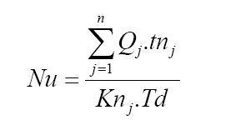
Observație:
Determinarea necesarului de maşini, utilaje sau instalaţii se poate face prin utilizarea unor relaţii de calcul specifice. Acestea sunt diferenţiate după cum utilajele sunt de prelucrare mecanică, elaborează şarje sau sunt folosite în turnătorii.
Pentru utilajele din prelucrări mecanice, numărul acestora se determină cu ajutorul relaţiei (3.1):
(3.1)
unde:
- Q_{j}- cantitatea de produse de tipul j ;
- tn_{j}- norma de timp pe unitatea de produs j;
- Kn_{j}- coeficientul de îndeplinire a normelor pentru produsul j;
- Td- timpul disponibil al utilajului.

Slide 20
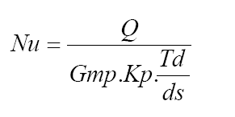
Pentru utilajele care elaborează șarje, numărul acestora se determină cu ajutorul relaţiei (3.2):
(3.2)
unde:
- Q- cantitatea de produse care trebuie fabricată;
- Gmp- greutatea materiei prime care intră o singură dată în instalaţie;
- Kp- coeficientul de transformare din materie primă în produs finit;
-Td- timpul disponibil al instalaţiei;
- ds- durata de elaborare a unei şarje.

Slide 21
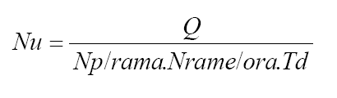
Necesarul de instalaţii de turnare (în turnătorii) se determină cu ajutorul relaţiei (3.3)
(3.3)
unde:
- Q- cantitatea de produse care va fi turnată în rame;
- Np/rama- numărul produselor care se formează pe o ramă de turnare;
- Nrame/oră- numărul de rame realizate într-o oră;
- Td- timpul disponibil al instalaţiei de turnare.

Slide 22

Calculul necesarului de suprafaţă se face pornind de la fiecare utilaj în parte pentru care se calculează suprafaţa totală de producţie St, cu relaţia (3.4):
(3.4)
unde:
- Ss- suprafaţa statică;
- Sg- suprafaţa de gravitaţie;
- Se- suprafaţa de evoluţie.
Suprafaţa statică reprezintă suprafaţa pe care se aşează efectiv utilajul, putându-se determina în funcţie de dimensiunile acestuia.

Slide 23


Suprafaţa de gravitaţie este necesară pentru servirea de către muncitor a locurilor de muncă, sau pentru depozitarea materialelor.
Această suprafaţă se determină cu relaţia (3.5):
(3.5)
unde:
- N - numărul laturilor din care poate fi servit utilajul de către muncitor
Suprafaţa de evoluţie este necesară pentru deplasarea personalului din secţie şi pentru efectuarea diferitelor transporturi şi se determină cu relaţia(3.6):
(3.6)
unde:
- K - este un coeficient de suprafaţă, ale cărui valori sunt cuprinse între 0,05 şi 3 în funcţie de specificul locului de munca.

Slide 24
b. Metoda pe baza unui proiect sumar
...constă în aceea că se elaborează un proiect de detaliu care să ofere o primă orientare asupra spaţiilor necesare în funcţie de soluţiile de amplasare adoptate.
Dimensionarea spaţiilor pe baza normativelor de utilizare a spaţiului se foloseşte în mod frecvent în cazul în care anumite tipuri de suprafeţe se repetă de la un proiect la altul.
În concluzie, folosirea acestei metode se bazează pe normativele existente pentru diferitele maşini sau utilaje.
Astfel, pentru maşinile mici este necesară o suprafaţă de 10-12 mp, pentru cele mijlocii 15-25 mp, iar pentru cele mari 30-45 mp.
La fel se stabileşte suprafaţa de producţie necesară pentru activităţii de control tehnic de calitate sau auxiliare.

Slide 25
c. Metoda pe baza tendinţei coeficienţilor şi a extrapolării.
Pe baza acestei metode se pot determina indicatori precum raportul dintre suprafaţa utilă şi suprafaţa totală, sau între suprafaţa construită şi cea utilă etc.
Suprafeţele de producţie se pot determina şi prin extrapolare, adică ţinându-se seama de tendinţa acestor coeficienţi şi necesarul de suprafaţă estimat într-o perioadă viitoare.

Slide 26
3.3 Tipuri de amplasare a mijloacelor de muncă pe
suprafeţele de producţie
O problemă care se cere rezolvată din punctul de vedere a organizării producţiei o constituie tipul optim de amplasare a locurilor de muncă pe suprafeţele de producţie şi modul în care se va face circulaţia produselor şi deplasarea personalului pentru executarea operaţiilor de prelucrare.
Din acest punct de vedere pot fi adoptate trei soluţii şi anume:
a. proiectare pe baza poziţiei fixe a obiectului de
prelucrat;
b. proiectare pe baza procesului tehnologic sau pe
grupe omogene de maşini;
c. proiectare în funcţie de produsul prelucrat sau pe linii
tehnologice.

Slide 27
a. Proiectarea pe baza poziţiei fixe a obiectului de prelucrat
...constă în aceea că produsul care trebuie prelucrat, ocupă o poziţie fixă, iar muncitorii împreună cu echipamentele tehnologice se deplasează la acesta, în ordinea impusă de succesiunea operaţiilor tehnologice.
Observație:
Acest tip de organizare a procesului de producţie se recomandă a se folosi în acele unităţi de producţie care fabrică produse grele şi de dimensiuni mari, numărul produselor este mic, iar procesul tehnologic este relativ simplu.

Slide 28
b. Proiectarea pe baza procesului tehnologic
...presupune faptul că utilajele au o poziţie fixă, în acest caz deplasarea fiind efectuată de produsele care urmează a fi prelucrate.
Observații:
Utilajele sunt grupate pe grupe omogene de maşini asemănătoare din punctul de vedere al tehnologiei de prelucrare.
Vor exista în acest caz, grupa de maşini strunguri, grupa freze, grupa raboteze etc.
Acest mod de amplasare a locurilor de munca este specific unităților de producţie cu tip de producţie de serie mică sau unicate.

Slide 29
c. Proiectarea în funcţie de produsul prelucrat
...se foloseşte în unităţile de producţie care au un tip de producţie de serie mare sau de masă.
Observație:
Amplasarea utilajelor se face în cadrul unor linii tehnologice specializate în fabricarea unui produs sau a unor produse asemănătoare din punct de vedere tehnologic, în succesiunea impusă de fluxul tehnologic al produselor.

Slide 30
CAP IV. SISTEME DE ORGANIZARE
SPAŢIALĂ A ÎNTREPRINDERII
4.1 Tipul de producţie; metode de organizare a producţiei
4.1.1 Tipul de producţie; noţiune, tipologie, importanţă
Organizarea producţiei în secţiile de bază este influenţată într-o măsură foarte mare de tipul de producţie existent la un moment dat în cadrul întreprinderii.
Tipul de producţie este o stare organizaţională determinată de:
nomenclatorul de produse ce urmează a fi prelucrat,
volumul producţiei fabricate,
gradul de specializare al întreprinderii,
modul de deplasare a produselor de la un loc de muncă la altul.

Slide 31
Funcţie de ansamblul acestor factori există trei tipuri de producţie:
tipul de producţie în masă;
tipul de producţie în serie;
tipul de producţie individual.
Funcţie de mărimea lotului de fabricaţie, tipul de producţie în serie poate fi:
tipul de producţie în serie mare;
tipul de producţie în serie mijlocie;
tipul de producţie în serie mică.

Slide 32
Observații:
Existenţa în cadrul întreprinderii a unui tip de producţie sau altul determină în mod esenţial asupra metodelor de organizare a producţiei şi a muncii, a managementului, a activităţii de pregătire a fabricaţiei noilor produse şi a metodelor de evidenţă şi control a producţiei.
Astfel, pentru tipul de producţie de serie mare şi de masă, metoda de organizare a producţiei este sub forma liniilor de producţie în flux, iar pentru tipul de producţie de serie mică şi individuală, organizarea producţiei se face sub forma grupelor omogene de maşini.
Pentru tipul de producţie de serie mijlocie se folosesc elemente din cele două metode prezentate anterior.

Slide 33
Observații generale:
Practica arata însă, că în cadrul întreprinderilor de producţie industrială nu există un tip sau altul de producţie în formele prezentate, ci în cele mai multe cazuri pot să coexiste elemente comune din cele trei tipuri de producţie.
În acest caz, metoda de organizare a producţiei va fi adecvată tipului de producţie care are cea mai mare pondere în întreprindere, precum şi în funcţie de condiţiile concrete existente.

Slide 34
4.1.2 Tipurile de producţie
4.1.2.1 Tipul de producţie de masă
Caracteristici:
fabricarea unei nomenclaturi reduse de produse, în mod neîntrerupt şi în cantităţi mari sau foarte mari;
specializare înaltă atât la nivelul locurilor de muncă, cât şi la nivelul întreprinderii;
deplasarea produselor de la un loc de muncă la altul se face bucată cu bucată, în mod continuu cu ajutorul unor mijloace de transport specifice, cu deplasare continuă de felul benzilor rulante, conveiere sau planuri înclinate;
din punct de vedere organizatoric, locurile de muncă şi forţa de muncă care le utilizează au un grad înalt de specializare fiind amplasate în succesiunea operaţiilor tehnologice sub forma liniilor de producţie în flux;

Slide 35
Observații :
În cadrul întreprinderilor de producţie, tipul de producţie de masă ocupă încă o pondere însemnată.
Tipul de producţie de masă creează condiţii foarte bune pentru folosirea pe scară largă a proceselor de producţie automatizate, cu efecte deosebite în creşterea eficienţei economice a întreprinderii.

Slide 36
4.1.2.2 Tipul de producţie în serie
Caracteristici:
acest tip de producţie este specific întreprinderilor care fabrică o nomenclatură relativ largă de produse, în mod periodic şi în loturi de fabricaţie de mărime mare, mică sau mijlocie;
gradul de specializare al întreprinderii sau locurilor de muncă este mai redus decât la tipul de masă, fiind mai ridicat sau mai scăzut în funcţie de mărimea seriilor de fabricaţie;

Slide 37
deplasarea produselor de la un loc de muncă la altul se face cu mijloace de transport cu deplasare discontinuă (pentru seriile mici de fabricaţie) - cărucioare, electrocare, etc. sau cu mijloace cu deplasare continuă, pentru seriile mari de fabricaţie;
locurile de munca sunt amplasate după diferite criterii în funcţie de mărimea seriilor de fabricaţie (pentru serii mari de fabricate locurile de muncă sunt amplasate după criteriul liniilor tehnologice, iar pentru seriile mici de fabricaţie după criteriul grupelor omogene de maşini.)
Observație :
În cazul tipului de producţie de serie, de fapt, se întâlnesc caracteristici comune atât tipului de producţie de masă, cât şi tipului de producţie individual (unicate).

Slide 38
4.1.2.3 Tipul de producţie individuală (unicate)
Caracteristici:
fabricarea unei nomenclaturi foarte largi de produse, în cantităţi reduse, uneori chiar unicate;
repetarea fabricării unor produse are loc la intervale de timp nedeterminate, uneori fabricare acestora putând să nu se mai repete niciodată;
utilajele din dotare au un caracter universal, iar personalul care le utilizează o calificare înaltă;

Slide 39
deplasarea produselor între locurile de muncă se face bucată cu bucată sau în loturi mici de fabricaţie, cu ajutorul unor mijloace de transport cu deplasare discontinuă;
amplasarea locurilor de muncă în secţiile de producţie se face conform principiului grupelor omogene de maşini.
Observație :
Acest tip de producţie capătă în prezent o amploare din ce în ce mai mare, datorită diversificării într-o măsură foarte ridicată a cererii consumatorilor.

Slide 40
4.2 Metode de organizare a producţiei de bază
Funcţiunea de organizare a managementului oricărei întreprinderi de producţie industrială, ocupă un loc central în atenţia organismelor de conducere ale acesteia, datorită faptului că există o mare diversitate de condiţii specifice în care
acestea îşi desfăşoară activitatea.
În rezolvarea concretă a organizării procesului de producţie, va trebui să se ţină seama de influenţa acestor particularităţi asupra metodelor şi tehnicilor de organizare a activităţii întreprinderii.
O influentă puternică asupra metodelor de organizare a activităţii de producţie o are tipul de producţie existent în cadrul întreprinderii.

Slide 41
Metode de organizare a procesului de producție
metode de organizare a producţiei în flux, pentru tipul de producţie de masă;
metode de organizare a producţiei pe comenzi, pentru tipul de producţie de serie;
metode de organizare a producţie pe unicate, pentru tipul de producţie individuală.
Observații :
Între aceste metode, în practică, nu există o delimitare strictă; astfel, o întreprindere în care predomină tipul de serie mare, poate folosi cu succes metoda de organizare a producţiei în flux cu rezultatele ei cele mai eficiente.
Există tendinţa ca de avantajele deosebite ale organizării producţiei în flux să beneficieze şi întreprinderi care fabrică un sortiment larg de produse, în serii mici sau chiar unicate.

Slide 42
4.2.1 Organizarea producţiei în flux
4.2.1.1 Definirea noţiunii; trăsături caracteristice de bază
În cadrul întreprinderilor , organizarea producţiei în flux reprezintă forma superioară de organizare a producţiei.
Condiţia care trebuie îndeplinită pentru aplicarea acestei forme de organizare a procesului de producţie, constă în permanentizarea executării unei operaţii sau grup de operaţii, pe anumite locuri de muncă ale fluxului tehnologic.
Acest fapt implică realizarea unei încărcări complete a locurilor de muncă pe care este realizată condiţia prezentată anterior.

Slide 43

Condiţia poate fi formalizată cu ajutorul relaţiei (4.1):
(4.1)
în care,
Q - volumul de producţie ce trebuie fabricat dintr-un anumit produs;
t - norma de timp pe produs pentru o anumită operaţie;
F_{t} - fondul de timp al utilajului care execută operaţia.
Metoda de organizare a producţiei în flux se caracterizează prin următoarele trăsături de bază:
a) Divizarea procesului tehnologic în operaţii egale sau multiple din punct de vedere al timpului necesar pentru prelucrarea unui produs şi stabilirea unei succesiuni raţionale a acestora; acest lucru poate fi obţinut prin descompunerea procesului tehnologic în operaţii simple, şi apoi prin agregarea acestora pentru obţinerea de operaţii cu durate multiple faţă de operaţiile simple;

Slide 44
b) Repartizarea acestor operaţii pe anumite locuri de muncă specializate în realizarea lor;
c) Amplasarea locurilor de muncă în ordinea impusă de succesiunea tehnologică a operaţiilor, sub forma unor linii tehnologice în flux;
d) Trecerea produselor de la un loc de muncă la altul în cadrul liniei se face după cum urmează:
pentru liniile în flux caracterizate prin sincronizarea executării operaţiilor, produsele trec de la un loc de muncă la altul în mod continuu,având la bază un ritm reglementat de lucru;
pentru liniile în flux nesincronizate, trecerea produselor se face în mod discontinuu, executarea produselor având la bază un ritm liber de lucru.

Slide 45

e) Procesul de producţie se desfăşoară în mod concomitent pe toate locurile de muncă ale liniei în flux; pentru liniile în flux sincronizate lansarea produselor în fabricaţie, trecerea lor pe alte locuri de muncă, precum şi ieşirea produselor de pe linie are loc la intervale egale cu mărimea tactului de producţie (tactul de producţie fiind intervalul de timp la care ies de pe linia în flux două produse finite).
Locurile de muncă de pe liniile în flux diferă ca număr în funcţie de
durata operaţiilor pe care le execută. Astfel:
pentru operaţiile ale căror durate sunt egale cu mărimea tactului de producţie, numărul locurilor de muncă este egal cu 1;
pentru operaţiile ale căror durate sunt multiple de mărimea tactului de producţie, numărul locurilor de muncă va fi egal cu cel din relația (4.2):
(4.2)
unde,
N_{lmi} - numărul locurilor de muncă pentru operaţia i;
t_{i} - durata operaţiei i;
T - mărimea tactului de producţie.

Slide 46
f) Deplasarea produselor de la un loc de muncă la altul se face cu ajutorul unor mijloace de transport adecvate; pentru liniile în flux sincronizate mijloacele de transport au deplasare continuă şi funcţionează automat sau mecanizat; din această categorie fac parte benzi rulante sau conveiere, a căror viteză de deplasare este strict corelată cu tactul de funcţionare al liniei de producţie în flux.
g) Executarea unui anumit produs sau a unei grupe de produse asemănătoare din punct de vedere constructiv, al gabaritelor sau al procesului tehnologic.

Slide 47
4.2.1.2 Tipologia liniilor de fabricație în flux
1. După gradul de continuitate
a. linii de producţie în flux continuu;
b. linii de producţie în flux intermitent.
a. Liniile de producţie în flux continuu
...reprezintă forma superioară de organizare a producţiei în flux. În cadrul lor, produsele trec de la un loc de muncă la altul în mod continuu pe baza unui tact de producţie bine determinat.
Acest lucru este posibil datorită faptului că duratele operaţiilor sunt egale sau multiple cu mărimea tactului de producţie, fiind posibilă realizarea sincronizării executării operaţiilor.

Slide 48
Observație :
Sincronizarea executării operaţiilor presupune acel mod de lucru al unei linii de producţie în flux în care produsele trec de la o operaţie la alta la intervale de timp egale sau multiple de mărimea tactului de producţie.
Exemplu :
Se consideră o linie de producţie în flux pe care se execută 5 operaţii cu următoarele durate în minute:
op.1=3 min, op.2=9 min, op.3=3 min, op.4=6 min, op.5=9 min.
Tactul de producţie al liniei este de 3 min.

Slide 49
Pentru exemplificarea sincronizării operaţiilor efectuate la primele trei produse, se va determina mai întâi numărul locurilor de muncă la fiecare operaţie în parte după relaţia (4.2)
op.1 = 3/3 = 1 mașină;
op.2 = 9/3 = 3 mașini;
op.3 = 3/3 = 1 mașină;
op.4 = 6/3 = 2 mașini;
op.5 = 9/3 = 3 mașini
În fig.4.1 este prezentat modul de prelucrare al primelor trei produse în cazul amplasării desfăşurate a locurilor de muncă şi în funcţie de durata operaţiilor, numărul de maşini ale acesteia şi de mărimea tactului de producţie:

Slide 50
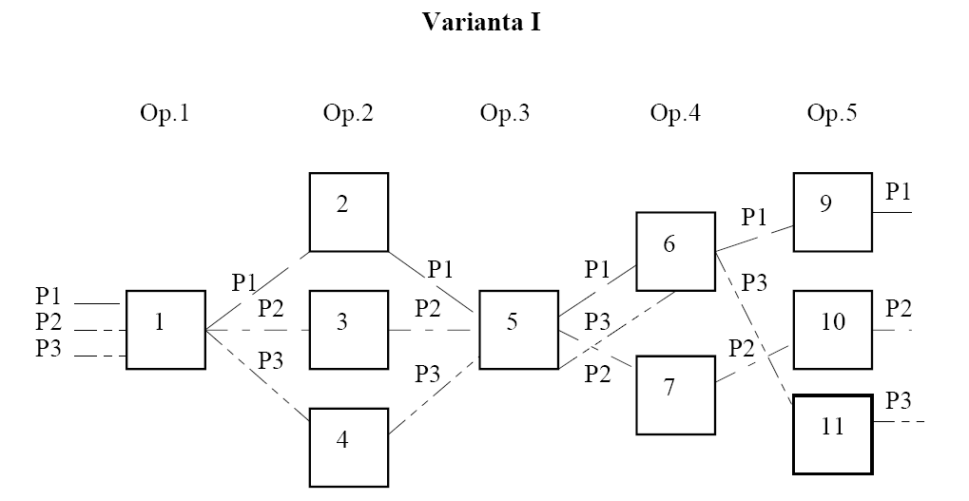

Slide 51

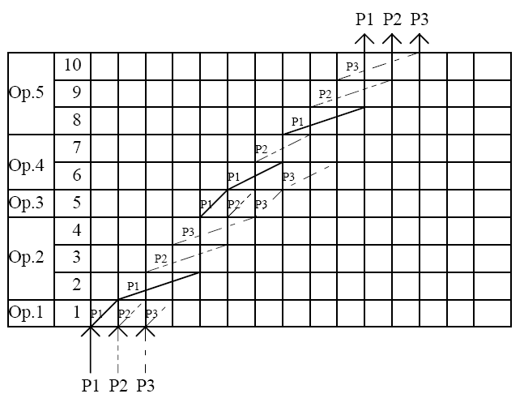
Fig.4.1 Sincronizarea executării operaţiilor pe maşinile unei linii de producţie în flux

Slide 52
Observații :
Din figura 4.1, rezultă că lansarea şi ieşirea din fabricaţie a unui produs se face la intervale bine determinate de timp, egale cu mărimea tactului de producţie.
Ca urmare produsele vor fi prelucrate în mod continuu fără a exista şiruri de aşteptare la maşini şi nici timpi de nefuncţionare a maşinilor datorită lipsei de produse la maşini.
b. Liniile de producţie în flux intermitent
…se caracterizează prin lipsa sincronizării executării operaţiilor pe maşini, funcţionarea liniei neavând la bază un tact de producţie determinat.

Slide 53
La această formă de organizare a liniilor de producţie în flux lipsa sincronizării executării operaţiilor se datoreşte faptului că duratele operaţiilor nu sunt egale sau multiple de mărimea tactului de producţie.
Neajunsuri ale acestei forme de organizare:
pentru locurile de muncă ale căror operaţii au durate mai mici decât restul locurilor de muncă, procesul tehnologic se întrerupe conducând la apariţia timpilor de nefuncţionare a maşinilor de pe linie;
pentru locurile de muncă ale căror operaţii au durate mai mari decât restul locurilor de muncă apar locuri înguste şi deci stocuri de producţie neterminate cu toate dezavantajele pe care le presupun acestea.

Slide 54
Măsuri organizatorice pentru eliminarea acestor neajunsuri:
la locurile înguste pot fi repartizate lucrări de la alte sectoare sau se poate organiza lucrul la mai multe maşini a muncitorilor insuficienţi încărcaţi;
la locurile de muncă unde apar stocuri mari de producţie neterminată, se poate trece la folosirea unor schimburi nelucrătoare, în cazul în care nu există utilaje care să preia o parte din aceste stocuri, în vederea prelucrării lor;
se vor utiliza toate posibilităţile pentru folosirea avantajelor sincronizării, dacă nu în mod integral, cel puţin parţial.

Slide 55
Observație :
Liniile de producţie în flux continuu funcţionează în condiţii de eficienţă maximă în întreprinderile unde predomină tipul de producţie de masă, iar liniile în flux intermitent în întreprinderile cu tipul de producție în serie.
2. După nomenclatura producţiei fabricate
a. linii de producţie în flux cu nomenclatura constantă;
b. linii de producţie în flux cu nomenclatura variabilă;
c. linii de producţie în flux cu nomenclatura de grup.

Slide 56
a. Liniile de producţie în flux cu nomenclatura constantă
...sunt specifice tipului de producţie de masă, în cadrul lor prelucrându-se un singur fel de produs în cantităţi foarte mari la acelaşi proces tehnologic.
Observații :
Se mai numesc şi linii în flux monovalente.
Locurile de muncă ale acestor linii de producţie în flux au o specializare ridicată executând un număr foarte mic de operaţii ale procesului tehnologic.

Slide 57
b. Liniile de producţie în flux cu nomenclatura variabilă
...se caracterizează prin aceea că în cadrul lor se fabrică mai multe feluri de produse, dar care au un proces tehnologic asemănător.
Observații :
Se mai numesc şi linii în flux polivalente.
Acest tip de linii de producţie în flux sunt astfel proiectate încât să se poată adapta cu uşurinţă la schimbarea nomenclatorului de produse.
Liniile de producţie în flux cu nomenclatura variabilă sunt folosite în întreprinderile unde este predominant tipul în serie.

Slide 58
c. Liniile de producţie în flux cu nomenclatura de grup
...sunt specifice acelor întreprinderi care fabrică o nomenclatura largă de produse asemănătoare din punctul de vedere al fluxului tehnologic sau al configuraţiei.
Observație:
Locurile de muncă sunt dotate cu maşini şi utilaje capabile să prelucreze diferitele grupe de produse cu reglări minime.

Slide 59
3. După felul ritmului de funcţionare
a. linii de producţie în flux cu ritm reglementat;
b. linii de producţie în flux cu ritm liber.
Ritmul de lucru al liniei de producţie în flux reprezintă cantitatea de produse executata pe linie în unitatea de timp.
a. Liniile de producţie în flux cu ritm reglementat
...se caracterizează prin aceea că livrează pe unitatea de timp o cantitate de produse egală cu mărimea ritmului de lucru.

Slide 60
Observație:
La acest fel de linii sunt create condiţiile pentru executarea în mod sincronizat a procesului de producţie specific tipului de serie mare sau de masă.
b. Liniile de producţie în flux cu ritm liber
... presupun acel mod de lucru al liniei care livrează cantităţile de produse executate la intervale de timp neregulate.
Observații:
Pentru asigurarea continuităţii procesului de producţie la anumite locuri de muncă se creează stocuri de producţie neterminată.
Deplasarea produselor între locurile de muncă se face cu mijloace de transport a căror viteză nu este strict corelată cu duratele operaţiilor tehnologice.
Aceste linii sunt specifice tipului de producţie de serie.

Slide 61
4.2.1.3 Proiectarea liniilor de producţie în flux
...este strâns legată de particularităţile de ordin constructiv ale produselor şi de mărimea seriilor de fabricaţie;
...se realizează fie odată cu proiectarea întreprinderii, fie cu ocazia efectuării unor studii de modernizare sau de dezvoltare ale întreprinderii.
Proiectarea constructivă a produselor care vor fi prelucrate în cadrul liniei;
Presupune:
Proiectarea tehnologică a aceloraşi produse.

Slide 62
Proiectarea constructivă a produselor care vor fi prelucrate în cadrul liniei;
...presupune luarea în consideraţie a acelor elemente care să asigure stabilitatea lor constructivă, unificarea şi tipizarea acestora, precum şi asigurarea interschimbabilităţii lor.
Proiectarea tehnologică a aceloraşi produse.
...va stabili:
− nomenclatorul produselor care vor fi prelucrate în cadrul liniei;
− stabilirea operaţiilor tehnologice şi a succesiunii lor;
− utilajele care vor fi folosite etc.
Observație:
Toate aceste elemente vor influenţa tipul liniei în flux, configuraţia şi lungimea acesteia, felul mijloacelor de transport ce vor fi utilizate, gradul de sincronizare al funcţionării liniei în flux.

Slide 63
4.2.1.3.1 Parametrii de funcţionare ai liniilor de producţie în flux
Cei mai importanţi parametrii de funcţionare ai unei linii de producţie în flux determinaţi în momentul proiectării acesteia sunt:
a. tactul de producţie;
b. ritmul de lucru;
c. numărul de locuri de muncă din cadrul liniei;
d. numărul de muncitori care lucrează pe linie;
e. lungimea liniei;
f. viteza de deplasare a mijloacelor de transport care servesc linia.

Slide 64

a. Tactul de producție
...reprezintă intervalul de timp la care ies de pe linie două produse consecutive.
Relaţia generală de calcul este (4.3):
(4.3)
în care:
- T - tactul de producţie al liniei;
- t - fondul de timp al liniei pe o perioadă determinată, exprimat în ore;
- Q - producţia ce urmează a fi prelucrată în perioada de timp stabilită.

Slide 65

Observații:
Relaţia generală de calcul a tactului de producţie este influenţată de particularităţile existente în întreprindere.
În acest caz , tactul de producţie poate fi determinat în mai multe moduri:
a1. În cazul în care există întreruperi în cadrul regimului de lucru al liniei, mărimea tactului de producţie poate fi determinată după una din relaţiile (4.4) sau (4.5):
(4.4)
în care:
- i - mărimea întreruperilor în cadrul regimului de lucru, exprimată în minute.

Slide 66
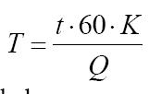


(4.5)
în care :
- K – reprezintă un coeficient programat de utilizare al timpului de lucru.
a2. În cazul liniilor polivalente unde normele de timp ale produselor sunt diferite ca mărime, tactul de producţie se determină cu relaţia (4.6):
(4.6)
unde:

Slide 67
în care :
K_{r} - coeficient de corecţie, care ţine seama de timpul de întrerupere în funcţionarea liniei pentru reglarea utilajelor, pentru trecere de la fabricaţia unui produs la alt produs;
A,B,C - cantităţile de produse din fiecare tip de produs ce urmează a fi executat;
b - coeficient de transformare din produs real B în produs reprezentativ A;
c - coeficient de transformare din produs real C în produs reprezentativ A;
- nt_{A},nt_{B},nt_{C} - normele de timp unitare ale produselor A,B,C.

Slide 68

a3. Pentru liniile în flux polivalente în cadrul cărora se fabrică produse cu aceleaşi norme de timp, mărimea tactului de producţie este dată de relaţia (4.7):
(4.7)
b. Ritmul de lucru al liniei în flux
...reprezintă cantitatea de produse care se execută pe linie în unitatea de timp.

Slide 69



Pentru determinarea ritmului de lucru se pot folosi relaţiile (4.8) sau (4.9):
(4.8)
(4.9)
c. Numărul de locuri de muncă
...se determină atât pentru fiecare operaţie în parte, cât şi pe total linie:
c1. numărul de locuri de muncă pentru fiecare operaţie în parte este dat de relaţia (4.10):
(4.10)
unde:
- t_{i} - este durata operaţiei i.

Slide 70
d. Numărul de muncitori care lucrează pe linia în flux
...este strâns legat de mărimea normei de servire a acestora.
Norma de servire a unui muncitor reprezintă numărul de maşini pe care acesta le poate servi concomitent în cadrul regimului de lucru şi poate lua valori egale sau mai mari decât 1, după cum urmează:
Norma de servire este egală cu 1 dacă maşinile nu au timpi de lucru automaţi;
Dacă maşinile au timpi de lucru automaţi, norma de servire este mai mare decât 1 şi se poate determina după relaţia (4.11):

Slide 71


(4.11)
unde:
- t_{ai} - este timpul de lucru automat al maşinii la operaţia i,
- t_{oi} - este timpul de ocupare al muncitorului la operaţia i.
Numărul de muncitori la fiecare operaţie ”i” se poate determina cu relaţia (4.12)
(4.12)

Slide 72



e. Lungimea liniei de producție în flux
...se determină în mod diferit , după cum locurile de muncă sunt aşezate de aceiaşi parte a benzii transportoare sau de ambele parţi ale acesteia.
Dacă locurile de muncă sunt aşezate de aceiaşi parte a benzii rulante se folosește relația (4.13):
(4.13)
Dacă locurile de muncă sunt aşezate de ambele părți ale benzii rulante se folosește relația (4.14):
(4.14)
unde:
- - reprezintă distanţa medie între două locuri de muncă alăturate.

Slide 73

f. Viteza de deplasare a mijloacelor de transport care servesc linia
(4.15)
4.2.1.3.2 Amplasarea locurilor de muncă în cadrul liniilor de
producţie în flux
Una din principalele probleme care se cer rezolvate în domeniul organizării producţiei de bază cu tipul de producţie de masă, este problema amplasării locurilor de muncă sub forma liniilor de producţie în flux.
... se folosește Metoda gamelor fictive

Slide 74
Metoda gamelor fictive
operează cu două concepte:
Gama reală de fabricaţie;
Gama fictivă de fabricaţie.
Gama reală de fabricaţie
....reprezintă ansamblul operaţiilor tehnologice destinate fabricării unui produs.

Slide 75
Exemplu:
Gamele reale de fabricaţie ale produselor P1, P2, P3 sunt:
P1: A,B,D,E;
P2: A,C,D,B;
P3: B,E,D,F
Gama fictivă de fabricaţie
...reprezintă ansamblul operaţiilor tehnologice destinate fabricării unui lot de produse.
Exemplu:
Gama fictivă a lotului de produse P1,P2,P3 este formată din ansamblul operaţiilor A,B,C,D,E,F.

Slide 76
Amplasarea locurilor de muncă folosind Metoda gamelor fictive este realizată în următoarele etape:
inventarierea operaţiilor pentru fiecare produs în parte, cu specificarea numerelor de ordine pe care apar acestea în fluxul tehnologic al fiecărui produs;
b) determinarea frecventei de apariţie a fiecărei operaţii pe fiecare număr de ordine din gama reală a fiecărui produs;
c) determinarea timpului necesar pentru fiecare operaţie şi număr de ordine pentru care există o frecvenţă de apariţie, determinată în etapa anterioară, după relaţia (4.16).

Slide 77


(4.16)
unde:
Q_{i} - reprezintă cantitatea din produsul i ce urmează a fi
prelucrată în cadrul liniei în flux;
- n_{ti} - reprezintă norma de timp a produsului i;
- n - este numărul tipurilor de produse prelucrate pe linia în flux.
d) determinarea numărului de locuri de muncă necesare fiecărei operaţii în parte din cadrul liniei se face conform relaţiei (4.17)
(4.17)
unde:
T_{neci} - este timpul necesar pentru executarea operaţiei i;
T_{di} - este timpul disponibil al locului de muncă care execută operaţia i.

Slide 78
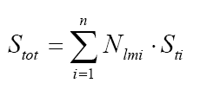
e) amplasarea efectivă a locurilor de muncă are ela bază principiul conform căruia în cadrul fluxului tehnologic al tuturor produselor nu trebuie să existe întoarceri de la un loc de muncă la altul din cadrul liniei în flux.
4.2.1.3.3 Dimensionarea suprafeţelor de producţie pentru liniile
de producţie în flux
Suprafaţa ocupată de toate locurile de muncă de pe linia de producţie este dată de relaţia (4.18):
(4.18)
unde:
- S_{tot} - suprafaţa ocupată de toate locurile de muncă din cadrul liniei în flux;
- N_{lmi} - numărul locurilor de muncă de la operaţia i;
- S_{ti} - suprafaţa totală a unui loc de muncă de la operaţia i.

Slide 79


Suprafaţa benzii transportoare poate fi calculată cu relaţia (4.19):
(4.19)
unde:
L - lungimea benzii transportoare;
l - lăţimea benzii transportoare.
Suprafaţa totală a unei linii de producţie în flux este dată de suma dintre suprafaţa ocupată de toate locurile de muncă din cadrul liniei şi suprafaţa benzii transportoare care serveşte linia, relația (4.20):
(4.20)

Slide 80
4.2.1.3.4 Echilibrarea liniilor de producţie în flux
În situaţia în care duratele operaţiilor nu sunt egale sau multiple de mărimea tactului de producţie, pot exista timpi de întreruperi în desfăşurarea procesului tehnologic.
Se pune problema adoptării unor măsuri pentru reducerea acestor întreruperi sau dacă este posibil chiar eliminarea lor.
Cu alte cuvinte, să aibă loc o echilibrare a liniei de producţie în flux.

Slide 81
Condiţia care se cere îndeplinită, constă în cunoaştere temeinică a procesului tehnologic,
din punctul de vedere al succesiunii operaţiilor,
din punctul de vedere al duratei operaţiilor.
Această succesiune a operaţiilor tehnologice poate fi descrisă în mod formal cu ajutorul unei relaţii de precedență descrisă cu ajutorul simbolului "<".
Se spune că operaţia i precede operaţiei j şi se scrie i<j.

Slide 82
Observații:
Ansamblul tuturor relaţiilor de precedență ale unei linii de producţie în flux generează o matrice M numită matricea relaţiilor de precedență.
Elementele acestei matrici m_{ij} = 1 dacă i < j şi m_{ij} = 0 dacă nu există relaţia de precedență.
Relaţia de precedență este tranzitivă, adică i < j, j < k atunci i < k.
Modelul matematic al problemei de echilibrare are ca date de intrare:
mulţimea operaţiilor I şi duratele acestora t_{i} ;
- relaţia de precedență care se stabileşte între acestea şi matricea asociată M;

Slide 83
Se cere să se găsească un număr cât mai mic de grupe de operaţii care să fie distribuite pe locurile de muncă, astfel încât timpii cumulaţi ai operaţiilor de pe fiecare loc de muncă să fie mai mici sau cel mult egali cu mărimea tactului de producţie; fiind absolut obligatorie respectarea relaţiei de precedentă.
Observație:
Problema mai poate fi definită şi astfel: pornind de la un număr de locuri de muncă j se cere stabilirea unui tact de producţie al liniei care să nu depăşească tactul de producţie al locurilor de muncă.

Slide 84

Formalizarea matematică a acestei probleme impune cunoaşterea datelor de intrare în model, şi anume:
mulţimea finită a operaţiilor de executat I;
relaţia de precedență "<";
mulţimea timpilor operaţiilor tehnologice t_{i} ;
tactul de funcţionare al liniei T.
Se cere să se găsească o clasă de submulţimi a lui I (S₁... S_{j}) care să satisfacă următoarele condiţii:
Aceasta exprimă condiţia că ansamblul tuturor operaţiilor repartizate pe locurile de muncă să fie egale cu mulţimea operaţiilor din cadrul liniei.
a)

Slide 85


Această relaţie exprimă condiţia ca fiecare operaţie din cadrul liniei să fie executată pe un singur post de lucru.
b)
Relaţia exprimă faptul că suma timpilor operaţiilor executate pe fiecare loc de muncă trebuie să fie mai mică sau cel mult egală cu mărimea tactului de producţie.
c)
unde j =1,...J
d)
Relaţia exprimă necesitatea existentei relaţiei de precedență.

Slide 86
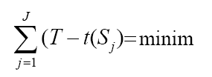
Restricţiile modelului de echilibrare a), b), c), d) sunt însoţite de funcţia obiectiv a modelului dată în relația (4.21)
(4.21)
Funcţia obiectiv exprimă condiţia că, timpul nelucrător al fiecărui loc de muncă să fie minim.

Slide 87
4.2.1.3.5 Variante de organizare a liniilor de producţie în flux
Organizarea producţiei în flux, prin trăsăturile sale caracteristice se prezintă sub diferite forme concrete specifice fiecărei ramuri industriale; aceasta deoarece liniile de producţie în flux sunt puternic influenţate de:
particularităţile procesului tehnologic;
felul şi cantitatea producţiei fabricate;
felul materialelor utilizate;
numărul şi caracteristicile utilajelor folosite.

Slide 88
A. În industria construcţiilor de maşini, electrotehnică şi electronică
...organizarea producţiei în flux se prezintă sub forma liniilor tehnologice de prelucrare, a liniilor automate de producţie etc.
Forma superioară de organizare a producţiei în flux o constituie liniile automate în flux caracterizate prin:
utilajul tehnologic, auxiliar şi instalaţiile de transport formează un complex unic;
prelucrarea şi deplasarea produselor se face în mod automatizat, pe bază de comandă centralizată;
funcţionarea liniilor în flux are loc sincronizat, pe baza unui tact de producţie unic.

Slide 89
B. În ramurile industriale cu procese de producţie continue
(industria chimică, petrochimică, alimentară etc.)
...se constituie linii tehnologice automatizate conduse centralizat de la o cameră sau panou de comandă.
C. În industria metalurgică
...condiţia de bază a asigurării unui flux continuu o constituie asigurarea unei proportionalităţi între capacitatea de producţie a diferitelor stadii de producţie.

Slide 90
Observații:
funcţionarea continuă presupune ca pentru un agregat de mare capacitate dintr-un anumit stadiu, să existe mai multe agregate de capacitate mai mica în stadiul următor;
se creează astfel posibilitatea existenţei unui raport cantitativ bine determinat între capacităţile de producţie în diferitele stadii de prelucrare a produselor.
D. În industria textilă
...organizarea producţiei în flux are la bază crearea unui sistem de aparate.

Slide 91
Observații:
sistemul de aparate este constituit din grupe de maşini şi utilaje capabile să execute un ansamblu de operaţii de bază şi conexe, într-un raport astfel determinat care să facă posibilă asigurarea unei continuităţi a procesului tehnologic.
capacitatea de producţie a unui sistem de aparate este dată de capacitatea de producţie a agregatului principal, iar aşezarea aparatelor pe suprafaţa de producţie se va face în ordinea impusă de succesiunea tehnologică a operaţiilor de prelucrare.

Slide 92
E. În industria de confecţii
...se folosesc mai multe variante de organizare a producţiei în flux:
a) sistemul bandă rulantă;
b) sistemul prod-sincron;
c) sistemul conveier secţional;
d) sistemul agregat cu transport orizontal.

Slide 93
a) Sistemul bandă rulantă
...cu funcţionare continuă şi ritm reglementat se foloseşte pentru fabricarea unui produs sau a unui număr mic de produse în serii mari de fabricaţie.
Observații:
locurile de muncă sunt amplasate de o parte şi de alta a benzii rulante (sau, în funcţie de spaţiul disponibil); numai de o singura parte
produsele sunt transportate de la un loc de muncă la altul de banda rulantă acţionată în mod automat.

Slide 94
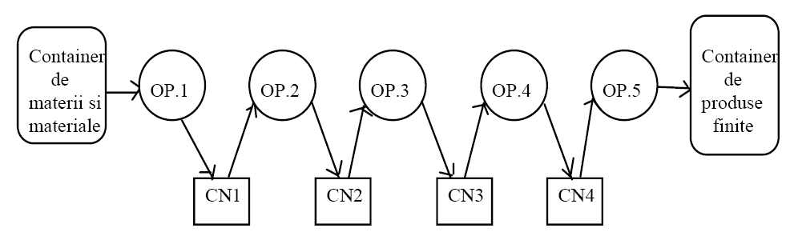
b) Sistemul prod-sincron
...este un sistem care în anumite cazuri reuşeşte să elimine în întregime transportul intern , datorită modului de amplasare a locurilor de muncă şi a depozitelor intermediare de producţie neterminată.
Fig. 4.2 Schema desfăşurării procesului de producţie în sistemul prod-sincron

Slide 95
Modul de funcționare al sistemul prod-sincron (avantaje și dezavantaje)
Din containerul cu materii prime şi materiale muncitorul de la operaţia 1 ia materialul necesar pentru prelucrarea unui produs; după prelucrare, semifabricatul este aşezat în containerul de producţie neterminată CN1.
Muncitorul de la operaţia 2 ia semifabricatul din CN1, îl prelucrează şi apoi îl aşează în CN2.
Tot astfel continuă procesul de producţie , până la ultima operaţie tehnologică, după care muncitorul aşează produsul finit în containerul de produse finite.
Avantajul acestui sistem constă în faptul că elimină transportul intern între diferitele operaţii tehnologice, dar şi dezavantajul existenţei unor stocuri mari de producţie neterminată şi o flexibilitate redusă.

Slide 96
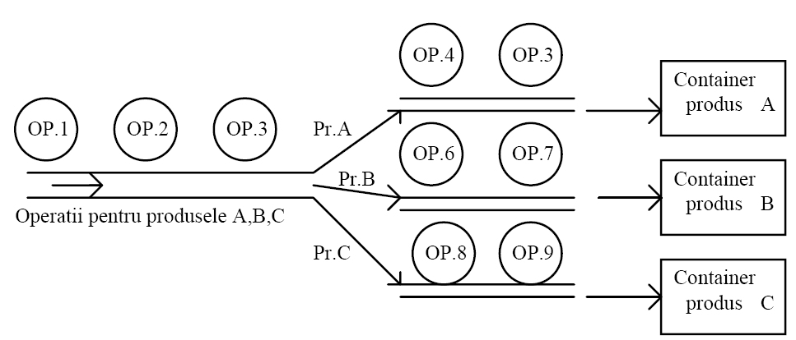
c) Sistemul conveier secțional
...presupune existenţa în cadrul procesului tehnologic a unor zone şi secţiuni diferite, ceea ce va permite fabricarea concomitentă a unor produse de tipodimensiuni diferite.
Fig.4.3 Schema de funcţionare a sistemului conveier secţional

Slide 97
Observație:
În prima parte a conveierului secţional se execută operaţii comune tuturor produselor care se fabrică în cadrul liniei, iar în cea dea doua parte există mai multe benzi rulante specializate fiecare pentru executare unor operaţii specifice unui anumit fel de produs.
d) Sistemul agregat cu transport orizontal.
...foloseşte aceleaşi principii de organizare ca şi sistemul conveier secţional, cu deosebirea că operaţiile specifice fiecărui produs sunt operaţii manuale şi sunt amplasate de ambele parţi ale benzilor rulante.
Observație:
Transportul produselor în sistemul agregat se face cu ajutorul unor benzi transportoare acţionate de la un pupitru de comandă; din această cauză sistemul agregat nu se poate folosi decât pentru produse care necesită un număr mic de locuri de muncă pentru a asigura operativitate acţiunilor de lansare şi aprovizionare a locurilor de muncă.

Slide 98
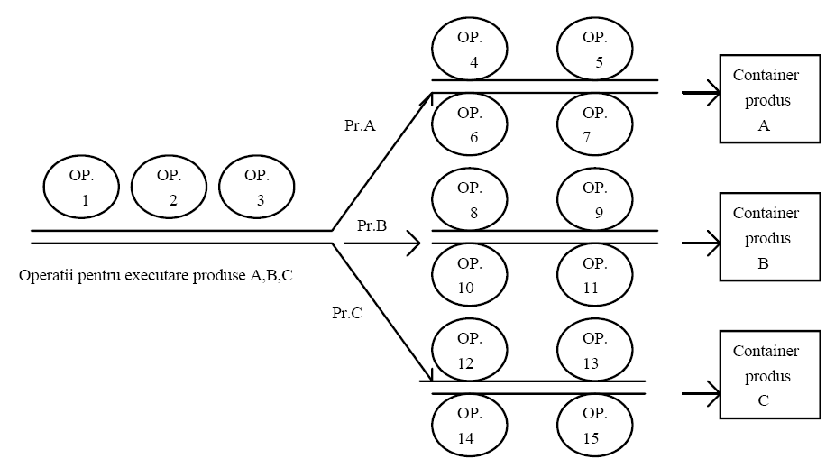
Fig.4.4 Schema de funcţionare a sistemului agregat

Slide 99
4.2.1.3.6 Eficienţa economică a liniilor de producţie în flux
Experienţa practică arată că folosirea metodelor de organizare a producţiei după principiul liniilor de producţie în flux, conduce la obţinerea de rezultate remarcabile în procesul de producţie.
Aceasta datorită faptului că acest mod de organizare creează numeroase facilitaţi de utilizare pe scară largă a operaţiunilor mecanizate şi automatizate.
Efectele economice cele mai des întâlnite în urma folosirii liniilor de producţie în flux, sunt:

Slide 100
deoarece tipul de producţie în care se folosesc cu preponderenţă liniile în flux, este tipul de serie mare sau de masă, maşinile şi utilajele folosite au randament ridicat şi utilizează echipament tehnologic specializat;
utilizarea utilajelor de înaltă specializare şi a unor resurse umane cu calificare doar pentru un număr redus de operaţii tehnologice, conduce la creşterea substanţială a productivităţii muncii, în condiţiile reducerii sistematice a cheltuielilor de timp şi de muncă;
ca urmare a creşterii productivităţii muncii, va crește volumul de producţie în condiţiile creşterii gradului de utilizare a capacităţilor de producţie;

Slide 101
utilizarea unor maşini, utilaje şi echipament tehnologic de înaltă specializare permite realizarea unor operaţii tehnologice de înaltă precizie, în urma cărora se vor obţine produse cu un nivel ridicat de calitate;
deoarece toate fazele tehnologice de realizare a unui produs sunt concentrate în cadrul unei singure linii de producţie, va avea loc o reducere a ciclului de fabricaţie al produsului, o scădere a mărimii stocurilor de producţie neterminată şi o accelerare a vitezei de rotaţie a mijloacelor circulante;
transportul intern este foarte mult redus, datorită amplasării operaţiilor în ordinea succesiuni tehnologice, iar deplasarea produselor între acestea se face de regulă cu ajutorul benzilor rulante;
Toate efectele economice menţionate anterior, conduc în final la reducerea costurilor de producţie şi implicit la creşterea rentabilităţii activităţii întreprinderii industriale.
CONCLUZIE:

Slide 102
4.2.2 Organizarea producţiei de serie mică şi individuală
În prezent există un număr mare de unităţi de producţie care execută o mare varietate de produse în cantităţi mici sau foarte mici, uneori chiar unicate, aceasta şi ca efect al diversificării din ce în ce mai mare a cererii consumatorilor.
Aceasta impune adoptarea unui set de măsuri de organizare a procesului de producţie, specifice tipului de producţie de serie mica sau individuală.
Caracteristicile principale ale organizării acestor tipuri de producţie
organizarea secţiilor de bază se face după principiul tehnologic, ceea ce presupune că în cadrul secţiilor de bază se execută faze de proces tehnologic, iar amplasarea utilajelor se face după metoda grupelor omogene de maşini;

Slide 103
în cazul unor produse de gabarit foarte mare, organizarea procesului de producţie se face după principiul poziţiei fixe, conform căruia produsul este aşezat pe un amplasament fix, iar prelucrarea acestuia se face prin deplasarea echipelor de muncitori de la un produs la altul şi în ordinea impusă de fluxul tehnologic;
specializarea maşinilor şi utilajelor este foarte redusă (utilaje universale) capabile să se adapteze uşor la schimbarea nomenclatorului de fabricaţie printr-un număr forte mic de reglaje;
trecerea de la un loc de muncă la altul a produselor se face bucată cu bucată sau în loturi mici de fabricaţie, cu ajutorul unor mijloace de transport cu deplasare discontinuă de tipul cărucioarelor manuale, electrocarelor sau motostivuitoarelor.
pentru fabricarea produselor, în acest caz, se foloseşte o tehnologie sumară valabilă pentru întreaga gamă de produse executate, urmând ca detaliile tehnologice ale fiecărui produs să fie definitivate în cadrul fiecărui loc de muncă de către muncitorul care-l utilizează.

Slide 104
Procesul de producţie are o flexibilitate foarte mare , putându-se adapta rapid la schimbarea nomenclatorului de fabricaţie.
AVANTAJ:
volumul de transport intern şi manipulare este foarte ridicat;
necesită forţă de muncă cu un grad ridicat de calificare;
ciclul de producţie al produselor este foarte lung;
controlul calităţii producţiei este mult mai complex în vederea obţinerii de produse de calitate superioară.
DEZAVANTAJE:

Slide 105
4.2.2.1 Metoda verigilor pentru amplasarea locurilor de muncă
Metoda verigilor este utilizată pentru amplasarea locurilor de muncă după principiul grupelor omogene de maşini.
Conform acestei metode, pe suprafaţa de producţie, locurile de muncă vor fi amplasate în aşa fel încât:
în centrul suprafeţei va avea loc un trafic intens pe distanțe scurte,
la marginile acesteia va avea loc un trafic intens pe distanţe mai mari.
... adică pe suprafaţa de producţie va lua naştere o problemă de transport a cărei funcţie obiectiv va avea o valoare minimă.

Slide 106
Metoda verigilor operează cu conceptul de verigă de producţie, care exprimă relaţia care se stabileşte între două locuri de muncă succesive în cadrul unui flux tehnologic.
Pentru o succesiune tehnologică formată din operaţiile A,B,C,D, verigile de producţie care apar sunt: AB; BC; CD.
Exemplu:
Amplasarea locurilor de muncă folosind metoda verigilor se face în următoarele etape:
a) Întocmirea tabloului verigilor
...constă în stabilirea verigilor de producţie pentru fiecare produs care urmează să fie prelucrat pe utilajele care urmează să fie amplasate pe suprafaţa de producţie.

Slide 107
Pentru aceasta, se construieşte un tabel, care va avea în capătul coloanelor denumirea produselor fabricate, fiecare coloană având câte două subcoloane.
Denumirea subcoloanelor va reprezenta numele locurilor de muncă din succesiunea fluxului tehnologic şi a verigilor de producţie corespunzătoare fiecărui produs.
Exemplu:
Se cunoaște că pe o suprafaţă de producţie urmează să fie prelucrate produsele P1, P2, P3 cu următoarele fluxuri tehnologice:
P1 - A,C,D,E,F,B;
P2 - A,B,C,A,C,E;
P3 - B,D,E,A,F.

Slide 108
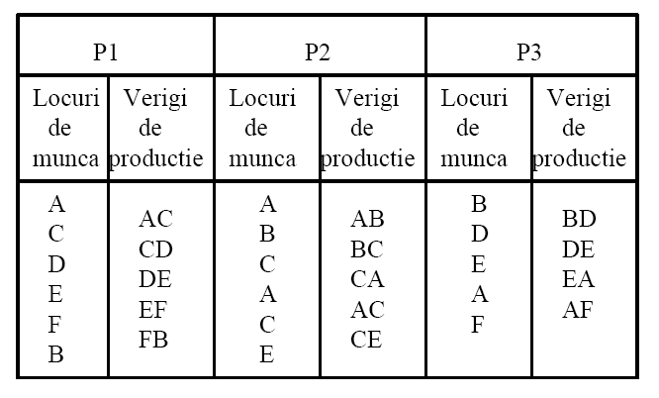
Tabloul verigilor este prezentat în tabelul 3.3:
Tabelul 3.3

Slide 109
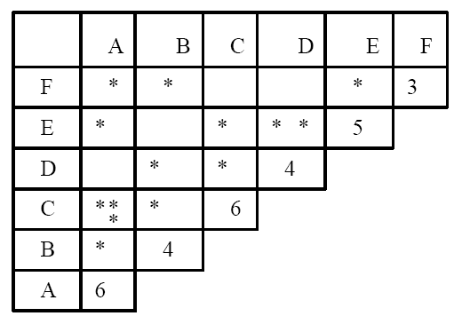
b) Întocmirea tabloului intensităţilor de trafic
... este reprezentată de un tabel triunghiular (tab 3.4), ale cărei coloane şi linii vor purta denumirea locurilor de muncă ce urmează sa fie amplasate.
La intersecţia liniilor cu coloanele vor fi marcate verigile de producţie corespunzătoare produselor care vor fi prelucrate.
Tabelul 3.4

Slide 110
c) Analiza posibilităţilor de amplasare
d) Amplasarea locurilor de muncă
Aceste două etape se execută simultan.
Observații:
În centrul suprafeţei de producţie vor fi amplasate locurile de muncă A,C,E, în ordinea descrescătoare a numărului de verigi de producţie din tabloul intensităţilor de trafic.
Urmează la amplasare locurile de muncă B şi D , în ordinea descrescătoare a numărului de verigi de producţie.
Pentru a stabili locul de amplasare al acestora faţă de primele locuri de muncă, care au fost deja amplasate se face analiza posibilităţilor de amplasare, conform relațiilor (4.22).

Slide 111

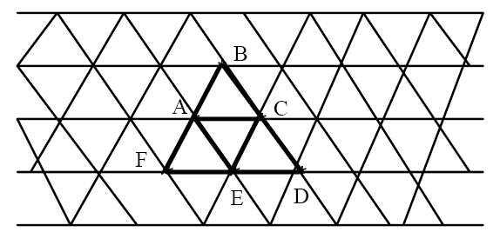
(4.22)
B
Rezultă că locul de muncă B va fi amplasat în faţa laturii CA (latură cu
care are cele mai multe verigi de producţie).
Se procedează în continuare în mod asemănător şi va rezulta amplasarea locurilor de muncă prezentată în figura 4.5 :
Fig.4.5 Schema de amplasare a locurilor de muncă

Slide 112
CAP V. SISTEME DE ORGANIZARE ÎN TIMP A PRODUCŢIEI. CICLUL DE PRODUCŢIE
5.1 Noţiunea şi structura duratei ciclului de producţie
Ciclul de producţie este un indicator de bază în activitatea unei unităţi economice.
Importanţa sa decurge din influenţa pe care o exercită asupra:
volumului de producţie;
mărimii capacităţii de producţie;
necesarul de aprovizionat cu materii prime, materiale, etc.;
termenelor de livrare a produselor către diferiţi clienţi.

Slide 113
Durata ciclului de producţie
...reprezintă intervalul de timp necesar obţinerii unui produs finit, din momentul intrării în fabricaţie a materiei prime şi până la efectuarea controlului final de calitate şi depozitarea produsului.
În structura duratei ciclului de producţie al unui produs se pot cuprinde următoarele elemente:
a) perioada de lucru, formată din:
timpul de pregătire - încheiere:
timpul necesar efectuării operaţiunilor tehnologice;
timpul pentru procesele naturale;
timpul pentru transport intern;
timpul necesar pentru CTC;
b) perioada de întreruperi, formată din:
întreruperi între schimburi;
întreruperi în cadrul schimbului.

Slide 114
Timpul de pregătire - încheiere
…este necesar pentru efectuarea diferitelor activităţii înaintea prelucrării obiectelor muncii, cum ar fi: reglarea utilajelor în vederea prelucrării produsului respectiv sau după terminarea activităţii, aducerea utilajului la parametri iniţiali, consultarea documentaţiei, curăţarea locului de muncă etc.
Timpul necesar efectuării operaţiilor tehnologice (ciclul tehnologic)
…cuprinde timpul efectiv pentru prelucrarea, asamblarea parţială şi totală a produsului.

Slide 115
Timpul pentru procesele naturale
…apare la acele produse la care prin tehnologia de fabricaţie se prevăd anumite transformări ale obiectelor muncii ca urmare a acţiunii factorilor naturali (ex. uscarea cherestelei, uscarea peliculei de lac sau a adezivilor pe diferite piese componente ale mobilierului - industria lemnului).
Timpul necesar pentru transport intern
…este necesar deplasării obiectelor muncii între diferitele unităţi de producţie ale întreprinderii (depozite de materii prime, secţii sau ateliere, depozite de produse finite etc.) precum şi între locurile de muncă din secţiile sau atelierele în care se fabrică produsul.

Slide 116
Timpul necesar efectuării CTC-ului
...se ia în consideraţie atunci când nu se suprapune altor elemente din structura ciclului de producţie (ex. uneori controlul se poate efectua în timpul transportului interoperaţii şi în acest caz, dacă durata transportului este mai mare decât cea a operaţiei de control, el nu se va regăsi în structura ciclului de producţie).
Întreruperile datorate regimului de lucru
…apar în cazul unităţilor care lucrează cu săptămâna de lucru întreruptă. Aceste întreruperi reprezintă sâmbete şi duminici libere, sărbători legale. Întreruperile datorate regimului se înregistrează la unităţile ce-şi desfăşoară activitatea într-un număr de schimburi mai mic decât numărul maxim. Ele pot fi de 16 sau 18 ore, după cum unitatea lucrează în două sau într-un schimb.

Slide 117
Întreruperile în interiorul schimbului
…datorate organizării producţiei, pot fi consecinţa lucrului pe loturi (în acest caz piesele aşteaptă la un loc de muncă până când se execută operaţia respectivă la ultima piesă, lotul trecând integral de la o operaţie tehnologică la alta) sau pot să apară în situaţia necorelării capacităţilor de producţie ale diferitelor verigi de producţie.
Structura duratei ciclului de producţie este redată în figura 5.1:

Slide 118
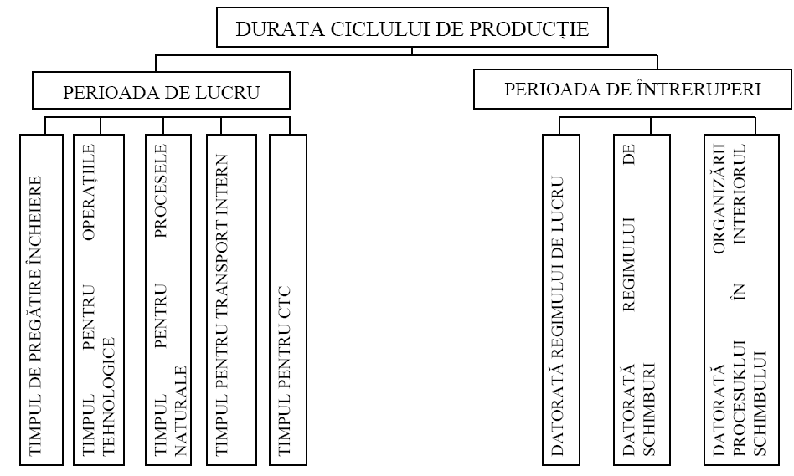
Fig. 5.1 Structura duratei ciclului de producţie

Slide 119
Structura duratei ciclului de producţie este influenţată de o serie de factori:
caracterul producţiei;
natura procesului tehnologic;
nivelul de înzestrare tehnică a procesului de
producţie şi a muncii etc.
Observații:
având în vedere influenţa acestor factori, se înregistrează diferenţe ale structurii duratei ciclului de producţie la întreprinderi aparţinând aceleiaşi ramuri industriale sau unor ramuri industriale diferite.
atunci când durata ciclului de fabricaţie depăşeşte 30 de zile, se consideră că se înregistrează un ciclu lung de producţie.

Slide 120
Durata ciclului de producţie se exprimă cu relația (5.1):
(5.1)
unde:
Dcp = durata ciclului de producţie;
tpi = timpul de pregătire-încheiere pe produs;
Dct = durata ciclului tehnologic;
tpn = durata proceselor naturale;
ttr = durata operaţiilor de transport intern;
t_{CTC} = durata operaţiunilor de CTC;
ti = timpul de întreruperi.

Slide 121
5.2 Metode de îmbinare în timp a execuţiei operaţiilor tehnologice
La determinarea duratei ciclului de producţie, problema centrală este legată de stabilirea duratei operaţiilor tehnologice, deoarece acestea se pot executa simultan la diferite locuri de muncă iar gradul de simultaneitate depinde de metoda folosită pentru îmbinarea în timp a operaţiilor tehnologice.
Prin metoda de îmbinare în timp a operaţiilor tehnologice se înţelege modul în care se organizează fluxul tehnologic (efectuarea operaţiilor şi transportul reperelor dintr-un lot de fabricaţie).

Slide 122
În practică se utilizează trei metode de îmbinare în timp a operaţiilor
tehnologice:
a. Metoda de îmbinare succesivă;
b. Metoda de îmbinare paralelă;
c. Metoda de îmbinare paralel - succesivă sau mixtă.
a. Metoda de îmbinare succesivă
...în timp a operaţiilor tehnologice presupune executarea prelucrării tuturor pieselor din lot la o operaţie şi numai după aceea lotul se transportă pentru prelucrarea la operaţia următoare a fluxului tehnologic.
Exemplu:
Se va examina situaţia unui lot de trei produse, acesta parcurge un flux tehnologic format din şase operaţii cu următoarele durate: t1 = 1 oră, t2 = 2 ore, t3 = 3 ore, t4 = 1 oră, t5 = 1 oră, t6 = 1 oră

Slide 123
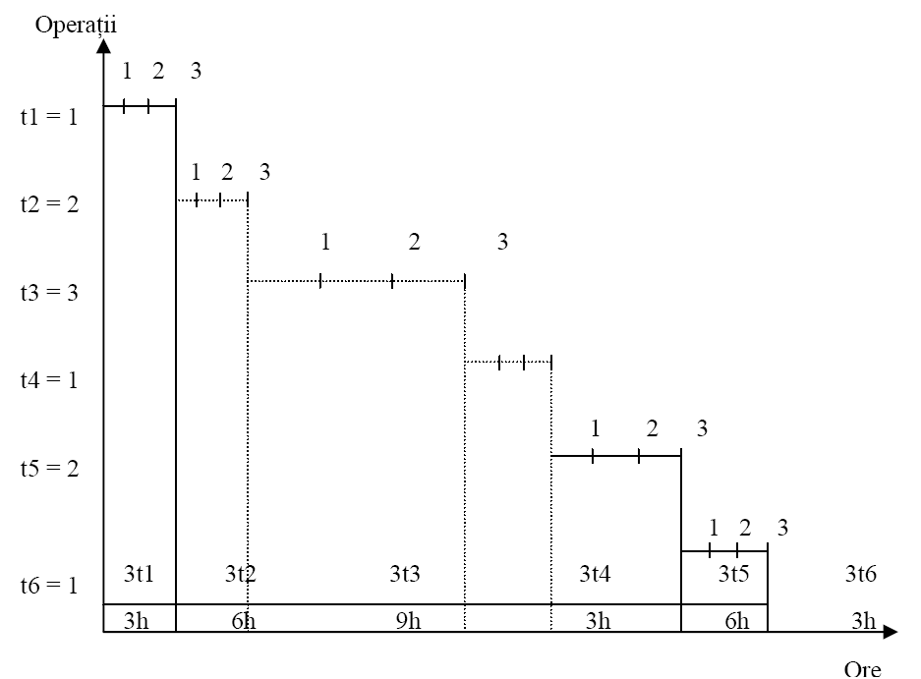
1 2 3
3t1 3t2 3t3
3t4 3t5 3t6
3h 6h 9h
3h 6h 3h
Fig. 5.2 Determinarea duratei ciclului tehnologic prin metoda succesivă

Slide 124

...din graficul din figura 5.2 rezultă că durata ciclului tehnologic este de 30 de ore.
Mărimea segmentului de dreaptă ce reprezintă această durată totală se poate stabili ca o sumă de segmente conform relației (5.2):
s
(5.2)
unde:
Dct^{s} = durata ciclului tehnologic în cazul îmbinării succesive;
np = numărul de produse din lot;
ti = durata operaţiei "i" din fluxul tehnologic;
i = 1 … n operaţii din fluxul tehnologic.

Slide 125

Pentru exemplul precedent rezultă:
Observații:
Metoda succesivă de îmbinare se foloseşte în condiţiile producţiei individuale sau de serie mică.
Avantajul acestei metode este acela de a permite urmărirea relativ simplă a fabricaţiei produselor.
Dezavantajul folosirii metodei succesive este determinat de:
durata mare a ciclului tehnologic;
creşterea volumului de producţie nedeterminată;
scăderea vitezei de rotaţie a mijloacelor circulante etc.

Slide 126
a. Metoda de îmbinare paralelă
...în timp a operaţiilor tehnologice presupune o astfel de organizare a lucrului, încât să se asigure atât paralelismul în prelucrarea cât şi transportul fiecărei piese de la prima operaţie până la ultima operaţie din fluxul tehnologic.
Pentru a respecta cerinţele acestei metode, la determinarea grafică a duratei ciclului tehnologic se va proceda astfel:
se va reprezenta prima piesă din lot la toate operaţiile;
se vor reprezenta apoi următoarele piese la fiecare operaţie în parte.

Slide 127
la operaţia principală (operaţia cu durata cea mai lungă) se asigură continuitatea funcţionării utilajelor pe toată durata prelucrării lotului.
la celelalte operaţii, între piesele componente ale lotului vor exista staţionări de utilaje.
durata acestor staţionări (întreruperi) se calculează ca diferenţa între operaţia principală şi durata fiecărei operaţii în parte.
Păstrând datele prezentate pentru metoda succesivă, graficul este prezentat în figura 5.3

Slide 128
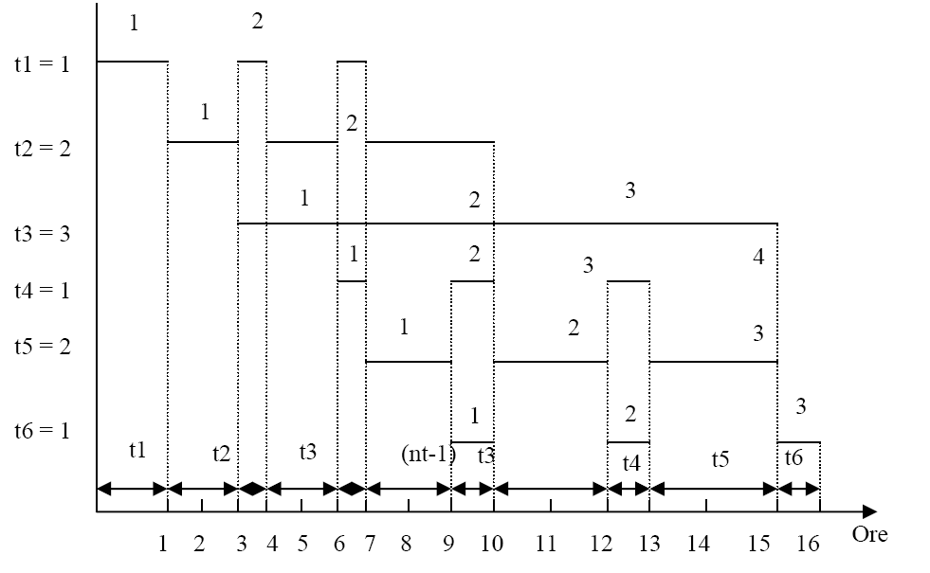


Fig. 5.3 Determinarea duratei ciclului tehnologic prin metoda paralelă

Slide 129

...din graficul din figura 5.3, rezultă că durata ciclului tehnologic este de 16 ore.
Pentru a stabili analitic durata ciclului tehnologic se observă suma de segmente componente:
adică:

Slide 130

Generalizând formula de calcul analitic a duratei ciclului tehnologic prin metoda paralelă se obține relația (5.3):
(5.3)
unde :
Dct^{P} = durata ciclului tehnologic în condiţiile îmbinării paralele;
tp = durata operaţiei principale (max.)
Observații:
Metoda paralelă se aplică în special la producţia de masă sau serie mare;
Principalul ei avantaj constă în faptul că se realizează cea mai scurtă durată a ciclului tehnologic.
Dezavantajele se referă la:
întreruperile în funcţionarea utilajelor
folosirea forţei de muncă la operaţiile ale căror durate sunt mai mici decât timpul operaţiei cu durata maximă.

Slide 131
c. Metoda de îmbinare paralel - succesivă sau mixtă
...se caracterizează atât prin paralelismul prelucrării diferitelor piese din lot la operaţiile de pe fluxul tehnologic - ca în cazul metodei paralele, cât şi prin continuitatea prelucrării întregului lot la fiecare operaţie - caracteristică a metodei succesive.

